Slide 1








Solución moderna para la gestión integral
Power Code
Aplicación Web para Gimnasios

Slide 2


Problemática
Métodos manuales ineficientes
1
La gestión tradicional con papel y hojas de Excel consume tiempo excesivo, genera procesos lentos y dificulta el seguimiento efectivo de usuarios y membresías del gimnasio.
Errores en cobros y registros
2
Los registros manuales provocan frecuentes errores en los cobros, duplicación de datos y confusión en el control de pagos de los clientes del gimnasio.
Pérdida de información
3
Sin un sistema centralizado, la información se pierde fácilmente, generando desorganización administrativa y afectando la calidad del servicio al cliente.

Slide 3




1
Objetivos
del Proyecto
Digitalizar la administración de gimnasios
2
Optimizar control de usuarios y membresías
3
Reducir errores con base de datos segura
4
Interfaz moderna, intuitiva y accesible

Slide 4



Tecnologías
Stack tecnológico de Power Code
01
HTML5
Estructura web
02
CSS3
Estilos modernos
03
JavaScript
Interactividad
04
Node.js
Backend servidor
05
MySQL
Base de datos
06
GitHub
Control versiones

Slide 5


Diseño del Sistema
Módulo de Usuarios
Módulo de Pagos
Módulo de Membresías
Reportes y Login
Gestión de registro, perfiles y datos personales de los miembros del gimnasio.
Control de cobros, historial de transacciones y estados de cuenta.
Administración de planes, vigencias y renovaciones automáticas.
Sistema de autenticación seguro y generación de informes estadísticos.

Slide 6





Base de Datos
Usuarios
Pagos
Asistencia
Gestión de usuarios y
administradores del sistema.
Control de pagos y
membresías activas.
Registro de asistencia
de los miembros.

Slide 7
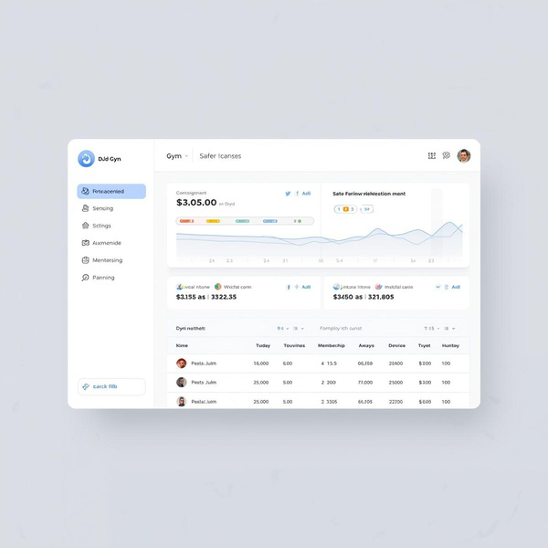

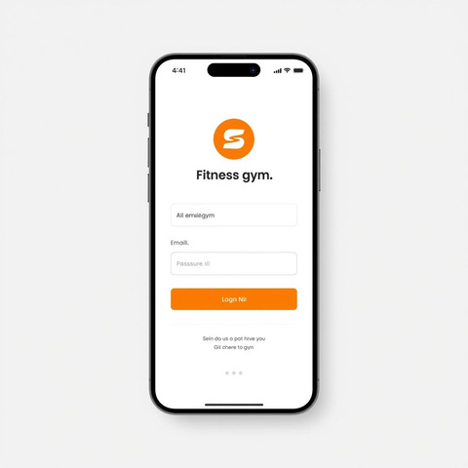
Interfaz de Usuario
Pantalla de Login y Registro
Diseño limpio y minimalista que facilita el acceso rápido al sistema. Incluye validación de credenciales en tiempo real y opciones de recuperación de contraseña. La interfaz es responsive y se adapta a cualquier dispositivo.
Panel Principal y Dashboard
Vista centralizada con métricas clave: usuarios activos, membresías vigentes y pagos del día. Navegación intuitiva mediante menú lateral. Gráficos interactivos para visualizar estadísticas de rendimiento del gimnasio.

Slide 8

1
Resultados
esperados
Ahorro de tiempo en gestión
2
Reducción de errores en cobros
3
Mejor organización de datos
4
Mejor atención al cliente

Slide 9






¡Futuras Mejoras!
Power Code está diseñado para crecer. Nuestro roadmap incluye: desarrollo de app móvil nativa, integración de códigos QR para acceso rápido, sistema de pagos en línea, inteligencia artificial para rutinas personalizadas y estadísticas avanzadas de rendimiento.
App Móvil + Códigos QR
Pagos en Línea Integrados
IA + Estadísticas Avanzadas

Slide 10
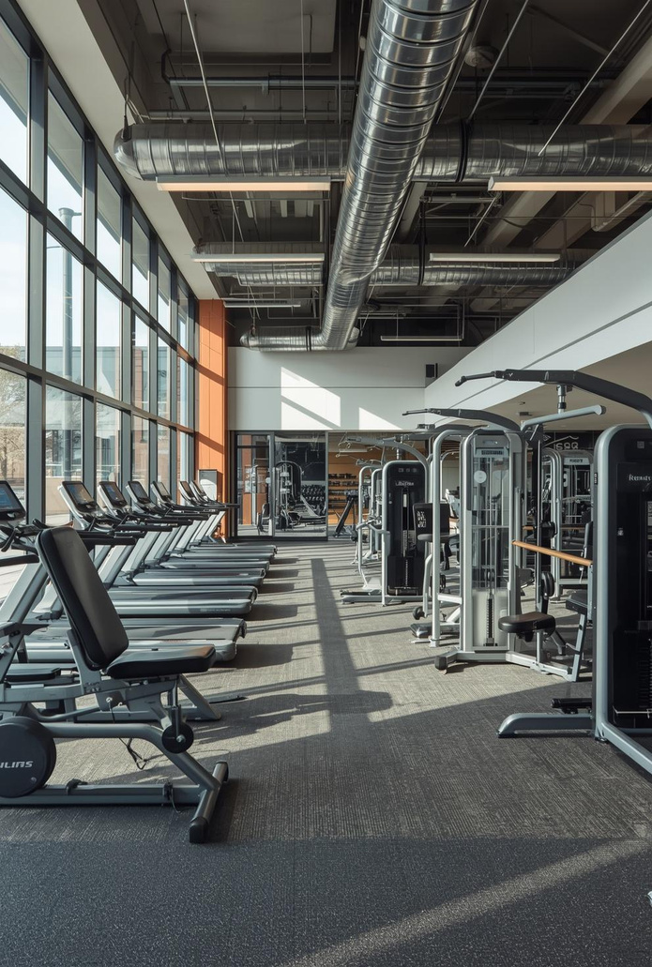
Conclusión
Power Code representa una solución moderna, funcional y escalable que transforma la administración de gimnasios. Nuestra aplicación web centraliza la gestión de usuarios, membresías y pagos, eliminando procesos manuales y reduciendo errores. Con tecnología robusta y una interfaz intuitiva, Power Code permite a los gimnasios optimizar sus operaciones y brindar mejor atención a sus clientes. El futuro incluye app móvil, códigos QR, pagos en línea e inteligencia artificial para rutinas personalizadas.

